Slide 1


UML
基础Ⅰ
指导老师：杨枨
小组成员：郦哲聪、王飞钢、
周德阳、冯一鸣、刘乐威

Slide 2
目录
CONTENTS
0
6
概述
活动图
1
7
用例图
部署图
2
8
构件图
顺序图
3
协作图
9
对象图
4
10
组员绩效
类图
5
11
状态图
参考资料

Slide 3
0
0
概述

Slide 4
0
概述
UML的概述
统一建模语言（Unified Modeling Language,UML)是一种绘制软件蓝图的标准语言，可以用UML对软件密集型系统的制品进行可视化、详述、构造和文档化。
UML仅仅是一种语言，因此仅仅是软件开发方法的一部分。UML是独立于过程的，但最好把它用于以用况驱动、以体系结构为中心、迭代和增量的过程。

Slide 5
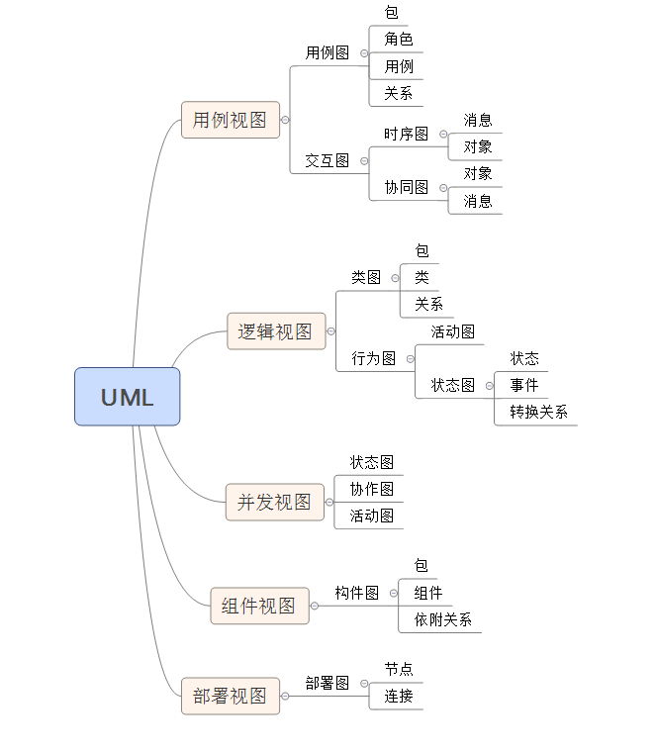
0
概述
图的概述

Slide 6
1
1
用例图

Slide 7
1
用例图
软件中的用例图
假若你是一位用户，别人可能交给你一个系统让你去使用，如果这个系统遵循你所熟悉的操作系统的一般使用惯例，你可以勉强用它来做一些有用的事情，但你不能以这种方式理解其更复杂、更精细的行为。
在UML中，将用例图用于系统、子系统或类的行为进行可视化，使用户能够理解如何使用这些元素，并使开发者能够实现这些元素。

Slide 8
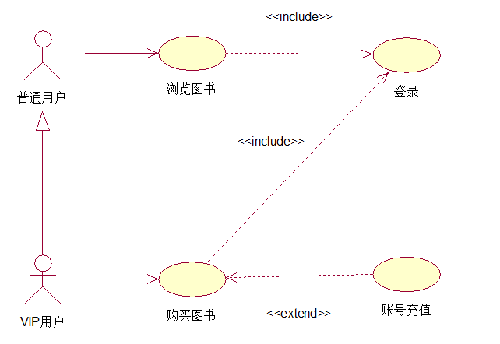
1
用例图
用例图的术语与概念
概念：用例图（use case diagram)是表现一组用例、参与者以及它们之间关系的图
普通特性：用例图是一种特殊的图，具有与所有其他的图相同的普通特性——有一个名字，有投影到一个模型上的图形内容
内容:(1)系统边界
(2)用例
(3)参与者
(4)依赖、泛化以及关联关系
(5)注解和约束

Slide 9
1
用例图
系统边界
系统边界：系统边界（System Scope）确定了系统的范围
用例：用例（Use Case）是代表系统中各个项目相关人员之间根据系统的行为所达成的契约。
作用:用例描述了不同条件下，针对某一项目相关人员的请求，系统通过执行这些动作将对用例的参与者产生可以看到的结果，用来描述参与者可以感受到的系统服务或功能
参与者：参与者（Actor）是系统外部的一个人或者物，它以某种方式参与了系统的执行过程。
作用: (1)建立系统的外部用户模型
(2)对系统边界之外的对象进行描述

Slide 10
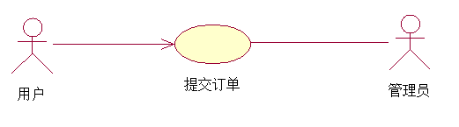
1
用例图
关联关系
参与者与用例之间的关系。
实线。
有箭头的关联关系表示参与者发起用例。
没有箭头表示参与者为外部服务参与者或外部接受参与者。

Slide 11

1
用例图
泛化（继承）关系
参与者与参与者之间的关系。
或用例与用例之间的关系。
例如VIP用户有普通用户的用例也有自己独特的用例。
用带空心箭头的实线表示。由子类指向父类。

Slide 12
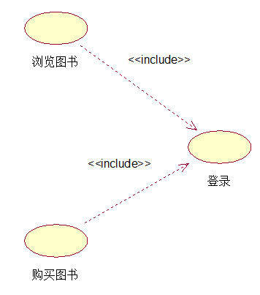
1
用例图
包含（使用）关系
用例与用例之间的关系。
不同用例之间的共同行为提取出来。
单独组成一个用例。
用带箭头的虚线表示，虚线上表明《include》，由包含用例指向被包含的用例。

Slide 13
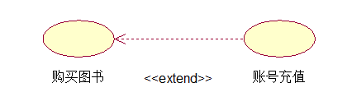
1
用例图
扩展关系
用例与用例之间的关系。
用例可能出现异常行为或者复杂功能。
将复杂功能的步骤单独组成用例。
用带箭头的虚线表示，虚线上表明《extend》，由扩展用例指向被扩展用例

Slide 14
1
用例图
用例图的一般用法
(1)对主题的语境建模：对一个主题的语境建模，包括围绕整个系统画一个框，并声明有哪些参与者位于系统之外与它交互。在这里，用例图说明了参与者以及他们所扮演的角色的含义
(2)对主题的需求建模：对一个主题的需求建模，包括说明这个主题应该做什么，而不考虑应该怎么做。在这里，用例图说明主题所希望的行为
Notes:
（1）CORBA（Common Object Request Broker Architecture,公共对象请求代理体系结构，通用对象请求代理体系结构）是由OMG组织制订的一种标准的面向对象应用程序体系规范。
（2）Enterprise JavaBeans（EJB）是一个为设立程序组件的体系结构，它用Java编程语言所编写，在使用客户机或服务器模型的计算机网络中的服务器部分运行。

Slide 15
2
2
顺序图

Slide 16
2
顺序图
软件中的顺序图
在对软件密集型系统建模时，如何对它的动态方面建模？怎样才能可视化一个运行的系统？对系统动态方面建模的较好方法就是建立脚本的故事板，其中包括对象之间的交互以及在这些对象间传递的消息。
在UML中，可以使用强调消息的时间顺序的顺序图来对这些故事板建模。

Slide 17
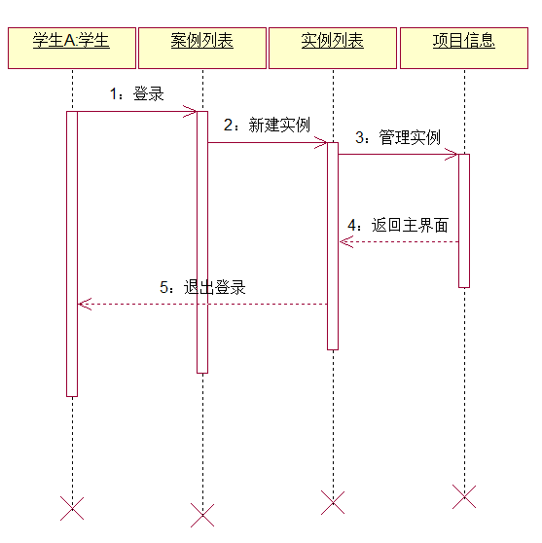
2
顺序图
顺序图的术语与概念
概念：顺序图（sequence diagram)是强调消息的时间顺序的交互图，顺序图是针对某个用例而言。在图形上，顺序图是一个表，其中显示的对象沿X轴排列，消息沿着Y轴排列
普通特性：顺序图是一种特殊的图，具有与所有其他的图相同的公共特性——有一个名字，有投影到一个模型上的图形内容
内容:(1)角色、对象
(2)生命线、消息、激活
(3)注释和约束等

Slide 18
2
顺序图
顺序图的术语与概念
角色：系统角色（Actor）可以是人或其他的系统或者子系统
对象：顺序图中的对象（Object）在概念上和它在类图中的定义是一致的，它们之间可以进行交互，交互的顺序按时间的顺序。
对象的命名方式:
（1）包括对象名和它所属的类名，中间用冒号隔开
（2) 只显示对象名不显示类名
（3）只显示类名不显示对象名，即表示它是一个匿名对象

Slide 19
2
顺序图
顺序图的术语与概念
生命线：生命线（LifeLine)代表顺序图中对象在一段时间内的存在。生命线是一个时间线，其所用时间取决于交互持续的时间。
对象在生命线上有休眠状态和激活状态
激活期：激活期（Activation)也被称为控制焦点，代表顺序图中的对象执行一项操作的时期，是顺序图里表示时间段的符号，在这个时间段里对象将执行相应的操作。
激活矩形的长度表现出激活的持续时间。
消息：消息（Message)是对象间某种形式的通信，在垂直生命线之间，用带箭头的线并赋以消息表达式方式表示。它可以激发某个操作、唤起信号或导致目标对象的创建或撤销
阅读顺序严格自上而下

Slide 20
2
顺序图
顺序图的一般用法
按时间顺序对控制流建模：按时间顺序对控制流建模，强调按时间展开的消息的传送，这对于在一个用况脚本的语境中对动态行为可视化尤其有用。
Notes:
（1）CORBA（Common Object Request Broker Architecture,公共对象请求代理体系结构，通用对象请求代理体系结构）是由OMG组织制订的一种标准的面向对象应用程序体系规范。
（2）Enterprise JavaBeans（EJB）是一个为设立程序组件的体系结构，它用Java编程语言所编写，在使用客户机或服务器模型的计算机网络中的服务器部分运行。

Slide 21
3
3
协作图（通信图）

Slide 22
3
协作图
软件中的协作图相关
在对软件密集型系统建模时，存在类似的问题：如何对它的动态方面建模？怎样才能可视化一个运行的系统？对系统动态方面建模的较好方法就是建立脚本的故事板，其中包括对象之间的交互以及在这些对象间传递的消息。
在UML中，可以使用强调进行交互的对象之间的组织结构的协作图来对这些故事板建模。

Slide 23
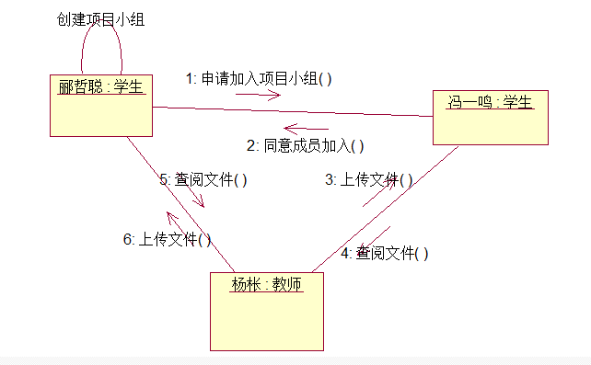
3
协作图
协作图的术语与概念
概念：协作图（communication diagram)是一种强调发送和接受消息的对象的结构组织的交互图。在图形上，是顶点和弧的集合。
普通特性：协作图是一种特殊的图，具有与所有其他的图相同的公共特性——有一个名字，有投影到一个模型上的图形内容。
内容:(1)活动者、对象
(2)链接、消息
(3)注释和约束等

Slide 24
3
协作图
协作图的术语与概念
活动者：活动者（Actor）发出主动操作的对象，负责发送初始消息，启动一个操作
对象：对象（Object）是类的实例，负责发送和接收信息
使用方法：
（1）可以不指定对象的类，通常先制作只带有对象的通信图，而后指定它们的类
（2）可以给对象命名，但如果要区分同一个类的不同对象，则应该给对象命名
（3）如果对象的类主动参与了协作，则可以将类本身在通信图里表现出来

Slide 25
3
协作图
协作图的术语与概念
链接：链接（Link）表示两个对象共享一个消息，位于对象之间或参与者与对象之间。
消息：消息（Message）的含义与顺序图中的消息基本类似。用来描述系统动态行为，它是从一个对象向另一个或几个对象发送消息，或由一个对象调用另一个对象的操作

Slide 26
3
协作图
协作图的一般用法
按组织对控制流建模：按组织对控制流建模，强调交互中实例之间的结构关系，沿着这些关系可以传递消息。
Notes:
（1）CORBA（Common Object Request Broker Architecture,公共对象请求代理体系结构，通用对象请求代理体系结构）是由OMG组织制订的一种标准的面向对象应用程序体系规范。
（2）Enterprise JavaBeans（EJB）是一个为设立程序组件的体系结构，它用Java编程语言所编写，在使用客户机或服务器模型的计算机网络中的服务器部分运行。

Slide 27
3
协作图
协作图和用例图的区别
组成：
用例图：系统边界、用例、参与者、依赖、泛化以及关联关系
协作图：活动者、对象、链接、消息
作用：
用例图：获取需求；指导测试；还可在整个过程中的其它工作流起到指导作用。
协作图：表示一个类操作的实现
Notes:
（1）CORBA（Common Object Request Broker Architecture,公共对象请求代理体系结构，通用对象请求代理体系结构）是由OMG组织制订的一种标准的面向对象应用程序体系规范。
（2）Enterprise JavaBeans（EJB）是一个为设立程序组件的体系结构，它用Java编程语言所编写，在使用客户机或服务器模型的计算机网络中的服务器部分运行。

Slide 28
4
4
类图

Slide 29
4
类图
生活中的类图相关
要建造房屋时，要从包括基本构造块（如墙、楼板、门、窗、天花板和托梁）等词汇开始，这些事物主要是结构性的（墙有高度、宽度和厚度等），但也具有一些行为性的（墙的不同负重等）。
事实上，不能独立地考虑结构特征和行为特征，而必须在建造房屋时考虑他们如何互相作用。在建造房屋的过程中以所要求的独特和合意的方式装配这些事物，以满足所有的功能和非功能的需求。
所创建的用来可视化房屋并向承包商详述细节的蓝图，实际上是对这些事物以及他们之间的关系进行可视化，并描述其构件细节。

Slide 30
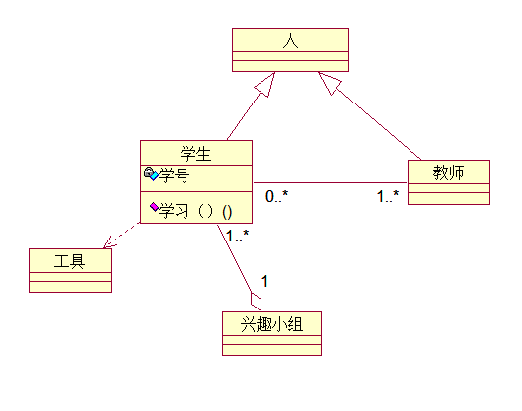
4
类图
软件中的类图
构建软件也有许多与此相同的特点，所以可以用UML的类图对构造块的静态方面和他们之间的关系进行可视化，并描述其构造细节。

Slide 31
4
类图
类图的术语与概念
概念：类图（class diagram)是显示一组类、接口、协作以及他们之间关系的图。在图形上，类图是顶点和弧的集合。
普通特性：类图是一种特殊的图，具有与所有其他的图相同的普通特性——有一个名字，有投影到一个模型上的图形内容。
内容:(1)类
(2)接口
(3)依赖、泛型和关联关系
(4)注释和约束等

Slide 32
4
类图
类的术语与概念
名称：每个类都必须有一个能和其他类进行区分的名称（Name），类的名称不能省略，其他组成部分可以省略。
属性：属性（Attribute)描述了类在软件系统中代表的事物（即对象）所具有的特征。类可以有任何数量的属性，也可以没有属性。
操作：操作(Operation)是对类的对象所能做的事务的一个抽象。
职责：在操作列表框下面的区域，可以用来说明类的职责
约束：说明类的职责是消除二义性的一种非形式化的方法，形式化的方法是使用约束。约束指定该类所要满足的一个或多个规则

Slide 33
4
类图
类图的术语与概念
接口：描述类的部分行为的一组操作，它也是一个类提供给另一个类的操作。通常接口被描述为抽象操作，也就是只用（返回值、操作名称、参数表）说明它的行为，而真正实现部分放在使用该接口的对象中，也就是说接口只负责定义操作而不具体地实现。
抽象类：抽象类是包含一种或多种抽象方法的类，它本身不需要构造实例。

Slide 34
4
类图
类图的术语与概念
1.接口可以被继承，而抽象类不能
接口可以继承多接口，但不可以继承抽象类
（public abstract class 接口1 extends 接口2,接口3 ,接口4 { }）
抽象类可以继承普通类，但不可以继承接口
（public abstract class 抽象类 extends 普通类 { }）
2.接口支持多继承，而抽象类只支持单继承
抽象类只可以实现单接口
（public abstract class 抽象类 implements 接口1 { }）

Slide 35
4
类图
类图的术语与概念
接口与抽象类的不同点：
（1）抽象类可以包含某些实现代码，但接口没有任何实现部分
（2）抽象类可以包含属性而接口没有
（3）接口可以被结构继承，而抽象类不行
（4）抽象类可以有构造函数和析构函数，而接口没有
（5）抽象类可以继承其他类和接口而接口仅能继承接口
（6）接口支持多继承而抽象类仅支持单继承

Slide 36
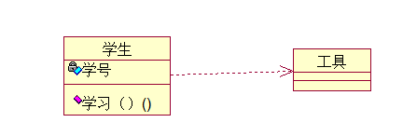
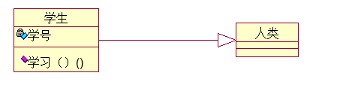
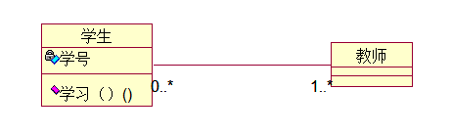
4
类图
类图的关系
依赖关系：
用带箭头的虚线表示。
泛化关系：
用带空心三角箭头的实线表示。
关联关系：
用不带箭头的实线表示。

Slide 37


4
类图
类图的关系
聚合关系：
用带空心菱形的实线表示。
组合关系：
用带实心菱形的实线表示。

Slide 38
4
类图
类图的一般用法
(1)对系统的词汇建模：该用法决定哪些抽象是考虑中的系统一部分，哪些抽象处于系统边界之外。用类图详述这些抽象和它们的职责。
(2)对简单协作建模：协作是一些共同工作的类、接口和其他元素的群体，它们提供的一些合作行为大于所有这些元素的行为之和。用类图对这组类之间的关系进行可视化和详述。
(3)对逻辑数据库模式建模：将模式看成数据库的概念设计的蓝图。用类图对这些数据库的模式建模。
Notes:
（1）CORBA（Common Object Request Broker Architecture,公共对象请求代理体系结构，通用对象请求代理体系结构）是由OMG组织制订的一种标准的面向对象应用程序体系规范。
（2）Enterprise JavaBeans（EJB）是一个为设立程序组件的体系结构，它用Java编程语言所编写，在使用客户机或服务器模型的计算机网络中的服务器部分运行。

Slide 39
5
5
状态图

Slide 40
5
状态图
生活中的状态图相关
试想一个投资者，她为一座新摩天大楼的建造提供资金。投资者感兴趣的是对投资的良好回报，这也意味着保护投资免受风险。
因此，审慎的投资者不是给建造者一大笔无人照管的钱去随便花，而是为这个项目设立明确的里程碑，每个里程碑对应着某些活动的完成，并且仅当完成后，下一个阶段的项目资金才会交给建造者。
在这一过程中，还会有其它的里程碑。每个这样的里程碑都命名了该工程的一个稳定状态：结构设计完成、工程设计完成、破土动工、基础设施完成等。

Slide 41
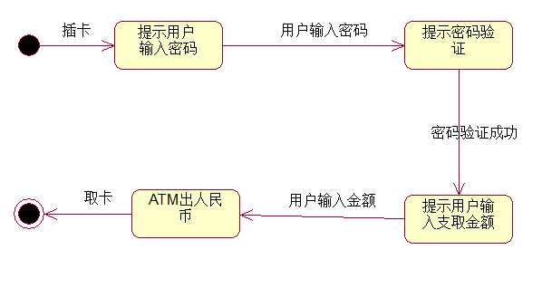
5
状态图
软件中的状态图
对于软件密集型系统建模也一样，将发现可视化、详述、构造和文档化某些对象的行为的最自然的方法是着眼于从状态到状态的控制流，而不是着眼于从活动到活动的控制流。在UML中，用状态图对一个对象按事件排序的行为建模。

Slide 42
5
状态图
状态图的术语与概念
概念：状态图（state diagram)是显示一个状态机，它强调从状态到状态的控制流。
公共特性：状态图是一种特殊的图，具有与所有其他的图相同的公共特性——有一个名字，有投影到一个模型上的图形内容。
内容:(1)简单状态和组合状态
(2)转移、事件和动作
(3)注释和约束等

Slide 43
5
状态图
状态图的术语与概念
状态的组成: (1)名称：是将一个状态与其他状态分开的文本字符串
(2)进入/退出动作：表示进入/退出这个状态所执行的动作
(3)内部转换：使事件可以在不退出状态的情况下在状态内得到处理，从而可避免触发进入或退出操作
(4)子状态：状态图里嵌套在另一个状态中的状态称为子状态。具有子状态的状态被称为组合状态
(5)延迟事件：是其处理过程被推迟的事件，它们的处理过程要到事件不被延迟的状态激活才会执行

Slide 44
5
状态图
状态图的术语与概念
转换的组成: (1)源状态：是指状态机从一个状态到另一个状态的转换，这种转换要接受触发事件或满足监护条件才能完成
(2)触发事件：转换的触发事件就是引起转变的事件，是转变的诱因
(3)监护条件：当转移的触发条件发生的时候，对监护条件进行求职
(4)动作：当转换发生时，它对应的动作被执行
(5)目标状态：转换使对象从一个状态转换到另一个状态

Slide 45
5
状态图
状态图的一般用法
对系统的动态方面建模：这些动态方面可以包括出现在系统体系结构的任何试图中的任何一种对象的按事件排序的行为，这些对象包括（含主动类）、接口、构件和结点。
Notes:
（1）CORBA（Common Object Request Broker Architecture,公共对象请求代理体系结构，通用对象请求代理体系结构）是由OMG组织制订的一种标准的面向对象应用程序体系规范。
（2）Enterprise JavaBeans（EJB）是一个为设立程序组件的体系结构，它用Java编程语言所编写，在使用客户机或服务器模型的计算机网络中的服务器部分运行。

Slide 46
6
6
活动图

Slide 47
6
活动图
生活中的活动图相关
考虑关于建房的工作流。首先，你要选择一个地址。然后，委托一个建筑师对房子进行设计。当你确定了计划后，开发商对房子进行投标竞价。一旦你同意了一种价格和设计计划，就可以开始建造房子。接下去获取执照、破土动工、挖地基和搭框架等，直到建成房子。最后，你拿到了房门钥匙和居住权证书，你就拥有了自己的房子。这一过程中还是捕获了工作流中的关键路径。
一个实际的工程中，多种事务之间存在着许多并发的活动。在对软件密集系统建模时，存在相类似的问题，又该如何模拟系统动态方面的工作或操作呢？

Slide 48
6
活动图
软件中的活动图相关
一方面，可以建立脚本的故事板。在UML中，可以用强调消息的顺序图或者强调交互的对象间的结构关系的协作图。
另一方面，可以用活动图对这些动态方面建模，它首先关注于对象间发生的活动。活动图的本质是流程图，它强调随着时间的前进而发生的活动。

Slide 49
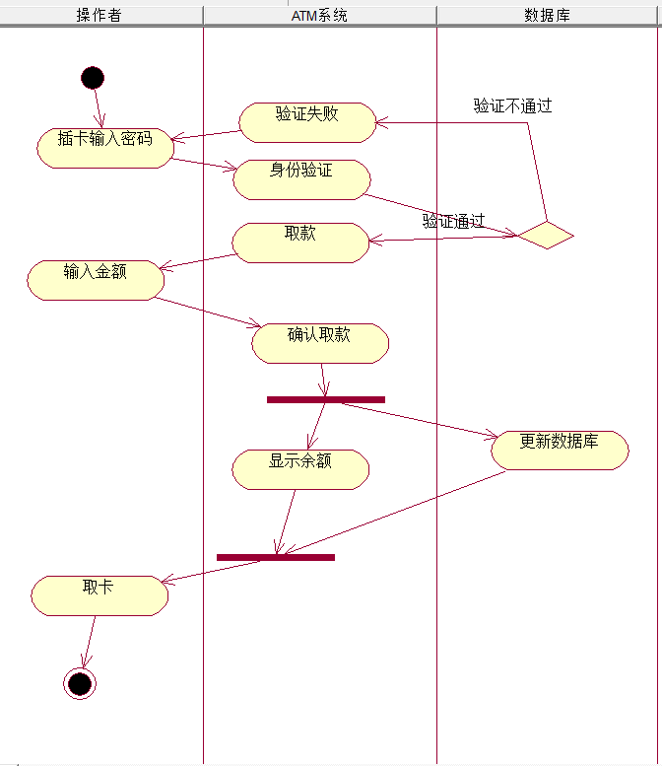
6
活动图
活动图的术语与概念
概念：活动图（activity diagram)是显示从活动到活动的流的图。活动的执行最后延伸为一些独立动作的执行。在图形上是顶点和弧的集合。
公共特性：活动图是一种特殊的图，具有与所有其他的图相同的公共特性——有一个名字，有投影到一个模型上的图形内容。
内容:(1)动作、活动结点
(2)流、对象值
(3)注释和约束等

Slide 50
6
活动图
活动图的术语与概念
动作：例如调用一个对象的操作，发送一个信号对象，甚至创建或撤销一个对象。这些可执行的原子计算被称为动作。动作不能被分解。
活动结点：是活动的组织单元。一般来说，活动结点会持续一段时间来完成，可以把动作看作是活动结点的特例
控制流：当一个动作或活动结点结束执行时，控制流将马上传递到下一个动作或活动结点
分支、分岔和汇合

Slide 51
6
活动图
活动图的一般用法
(1)对工作流建模：工作流常常位于软件密集系统的边缘，用于可视化、详述、构造和文档化被开发的系统所涉及的业务过程。
(2)对操作建模：此时，要把活动图作为流程图来使用，对一个计算的细节建模。在活动图的这种用法中，对分支、分岔和汇合状态的建模特别重要
Notes:
（1）CORBA（Common Object Request Broker Architecture,公共对象请求代理体系结构，通用对象请求代理体系结构）是由OMG组织制订的一种标准的面向对象应用程序体系规范。
（2）Enterprise JavaBeans（EJB）是一个为设立程序组件的体系结构，它用Java编程语言所编写，在使用客户机或服务器模型的计算机网络中的服务器部分运行。

Slide 52
7
7
部署图

Slide 53
7
部署图
软件中的部署图相关
当创建一个软件密集型系统时，作为软件开发人员，主要精力应放在软件的构建和部署上。然而，作为一个系统工程师，注意力就应放在系统的硬件和软件上，并在两者之间进行权衡。
UML主要注重于为可视化、详述、构造和文档化软件制品提供便利机制，但它也可以表示硬件制品。
在UML中，可以利用类图和制品图来思考软件的结构，利用栓徐图、协作图、状态图来详述软件的行为。在系统的软硬件的边界上，可以利用部署图来思考软件执行在其上的处理器和设备的拓扑结构。

Slide 54
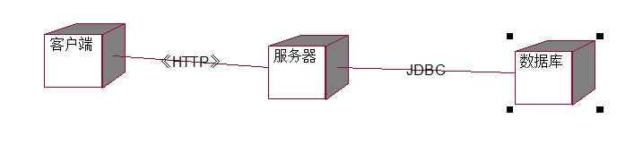
7
部署图
部署图的术语与概念
概念：部署图（deployment diagram)是一种展示运行时进行处理的结点和在结点上生存的制品的配置的图。在图形上是顶点和弧的集合。
普通特性：部署图是一种特殊的图，具有与所有其他的图相同的公共特性——有一个名字，有投影到一个模型上的图形内容。
内容:(1)结点、组件
(2)依赖和关联关系
(3)注释和约束等

Slide 55
7
部署图
部署图的术语与概念
结点：存在于运行时并代表一项计算资源的物理元素，一般至少拥有一些内存，并且通常具有处理能力。
结点类型：(1)处理器：能够执行软件组织、具有运算能力的结点
(2)设备：不能执行软件组织的外围硬件，没有计算能力的结点

Slide 56
7
部署图
部署图的术语与概念
组件：组件是系统中遵从一组接口且提供实现的一个物理部件，通常指开发和运行时类的物理实现。组建常用于对可分配的物理单元建模，这些物理单元包含模型元素，并具有身份标识和明确定义的接口。例如：程序源代码、子系统、动态链接库等。
结点和组件的关系: (1)组件是参与系统执行的事务，而结点是执行组件的事务。
(2)组件表示逻辑元素的物理模块，而结点表示组件的物理部署。

Slide 57
7
部署图
部署图的一般用法
(1)对嵌入式系统建模：嵌入式系统是软件密集的硬件集合，其硬件与物理世界相互作用。可以用部署图对组成一个嵌入式系统的设备和处理器建模
(2)对客户/服务器建模：客户/服务器系统是一种常用的体系结构，它注重于将系统的用户界面（在客户机上）和系统的永久数据（在服务器上）清晰地分离开。可以用部署图对这种系统的拓扑结构建模
(3)对全分布式系统建模：分布式系统的另一个极端是广泛的（如果不是全球的）分布式系统，它通常由多级服务器构成。可以用部署图可视化系统的当前拓扑结构及制品的分布情况，并推断出拓扑结构变化的影响
Notes:
（1）CORBA（Common Object Request Broker Architecture,公共对象请求代理体系结构，通用对象请求代理体系结构）是由OMG组织制订的一种标准的面向对象应用程序体系规范。
（2）Enterprise JavaBeans（EJB）是一个为设立程序组件的体系结构，它用Java编程语言所编写，在使用客户机或服务器模型的计算机网络中的服务器部分运行。

Slide 58
8
8
构件图（制品图）

Slide 59
8
构建图
生活中的构建图相关
当要建一所房子时，所作的工作肯定不仅仅是设计蓝图。我们最后还必须把房子的平面图和立视图变成木头、石头或者金属构成的实际的墙壁、地板和天花板。建造房子时不仅需要利用这些原材料，也要利用一些预制制品，如橱柜、窗户、门和通风孔。如果是在改造一所房子，可能会复用更大的制品，如整个房间和框架。

Slide 60
8
制品图
软件中的制品图相关
软件也是这样。通过创建用例图，可以推断所期望的系统的行为。通过类图，可以描述问题域的词汇。通过创建顺序图、协作图、状态图和活动图，这样详述问题域词汇中的事物是如何共同工作来完成这一行为的。最后，将这些逻辑蓝图转化为存在于比特世界中的事物，如可执行文件、库、表、文件和文档。
利用UML，可以用构件图来可视化这些物理制品的静态方面以及它们之间的关系，并描述构件细节。

Slide 61
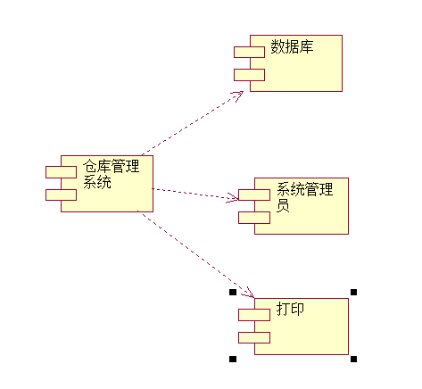
8
构件图
构件图的术语与概念
概念：构件图（artifact diagram)是展示了一组制品及他们之间关系的图。在图形上是顶点和弧的集合。
公共特性：构件图是一种特殊的图，具有与所有其他的图相同的公共特性——有一个名字，有投影到一个模型上的图形内容。
内容:(1)组件、接口
(2)依赖、泛化、关联和实现关系
(3)注释和约束等

Slide 62
8
构件图
构件图的术语与概念
组件：组件是系统中遵从一组接口且提供实现的一个物理部件，通常指开发和运行时类的物理实现。组建常用于对可分配的物理单元建模，这些物理单元包含模型元素，并具有身份标识和明确定义的接口。例如：程序源代码、子系统、动态链接库等。
组件类型： （1）实施组件：构成一个可执行系统必要和充分的组件。
（2）工作产品组件：这类组件主要是开发过程中的产物，并不是直接参与可执行系统。
（3）执行组件：这类组件是作为一个正在执行的系统的结果而被创建的。

Slide 63
8
构件图
构件图的术语与概念
接口：接口是一组用于描述类或组件的一个服务的操作，它是一个被命名的操作的集合，与类不同，它不描述任何结构，也不描述任何实现。
接口类型： （1）导出接口：即为其他组件提供服务的接口，一个组件可以有多个导出接口。
（2）导入接口：在组件中所用到的其他组件所提供的接口。一个组件可以有多个导入接口。

Slide 64
8
构件图
构件图的术语与概念
关系类型： （1）依赖关系：组件依赖外部提供的服务（由组件到接口），使用虚线带箭头表示。
（2）实现关系：指组件向外提供的服务，使用实线表示。

Slide 65
8
构件图
构件图的一般用法
(1)对源代码建模：采用当前大多数面向对象编程语言，将使用集成化开发环境来分割代码，并将源代码存储到文件中。可以使用构件图来为这些文件的配置建模，并设置配置管理系统。
(2)对可执行文件的发布建模：文件的发布是交付给内部或外部用户的相对完整而且一致的制品系列。当用构件图建模时，其实是在对构成软件的物理部分所作的决策进行可视化、详述和文档化
(3)对物理数据库建模：可以把物理数据库看作模式在比特世界中的具体实现。可以用构件图表示各种种类的物理数据库
(4)对可适应的系统建模：某些系统是相对静止的，另一些则较为动态。可以将构件图与对行为建模的UML的一些图结合起来表示这类系统。
Notes:
（1）CORBA（Common Object Request Broker Architecture,公共对象请求代理体系结构，通用对象请求代理体系结构）是由OMG组织制订的一种标准的面向对象应用程序体系规范。
（2）Enterprise JavaBeans（EJB）是一个为设立程序组件的体系结构，它用Java编程语言所编写，在使用客户机或服务器模型的计算机网络中的服务器部分运行。

Slide 66
9
9
对象图

Slide 67
9
对象图
生活中的对象图相关
如果不习惯于英式足球，这种竞赛看起来就像是一种极其简单的运动，即一群人在一块场地上疯狂地追逐一个白球。观看躯体运动的模糊场面，是难以察觉到什么细微之处或什么风格的。
但如果把运动暂停一下，就可以区分出各个球员，并显现出一副与前者很不相同的比赛画面。不再是一群人，现在可以区分出前锋、前卫和后卫。更深一步地，可以明白这些球员如何协作。他们用一定的策略去守门、运球、抢球和进攻。

Slide 68
9
对象图
软件中的对象图相关
类似地，在所有的面向对象的系统中（最简单的系统除外），都会发现有众多的对象存在，每个对象与其他对象之间的关系是确定的。事实上，当一个面向对象系统垮掉时，通常并不是由于逻辑上的失败，而是由于对象之间的连接有毛病或者由于个体对象中的状态被搞错。
在UML中，对象图包含一组类图中事物的实例。因此对象图表达了交互的静态部分，它由协作的对象组成，但不包含对象之间传递任何消息。在这两种情况下，对象图都表示冻结了系统运动的瞬间。

Slide 69
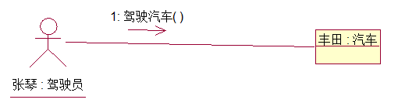
9
对象图
对象图的术语与概念
概念：对象图（object diagram)是表示在某一时间点上一组对象以及他们之间的关系的图。在图形上是顶点和弧的集合。
公共特性：对象图是一种特殊的图，具有与所有其他的图相同的公共特性——有一个名字，有投影到一个模型上的图形内容。
内容:(1)对象
(2)链
(3)注释和约束等

Slide 70
9
对象图
对象图和类图的区别
类具有三个分栏：名称、属性和操作 对象只有两个分栏：名称和属性
在类的名称分栏中只有类名 对象的名称形式为“对象名：类名”，匿 名对象的名称形式为“：类名”
类的属性分栏定义了所有属性的特征 对象只定义了属性的当前值，以便用于测试
类中列出了操作 对象图中不包括操作
类使用关联链接、关联使用名称、多 对象使用链链接，链拥有名称、角色，但没
重性及约束等特征定义。类代表的是 有多重性。对象代表的是单独的实体，所有
对对象的分类所以必须说明可以参与 的链都是一对一的，因此不涉及多重性。
关联的对象的数目

Slide 71
9
对象图
对象图的一般用法
对对象结构建模：在对系统的静态设计视图或静态交互视图建模时，通常使用对象图来为对象结构建模。为对象结构建模涉及到在给定时刻抓取系统中的对象的快照。对象图表示了由交互图所表示的动态场景中的一个静态画面。可以用对象图来可视化、详述、构造和文档化系统中存在的实例以及它们之间的相互关系。
Notes:
（1）CORBA（Common Object Request Broker Architecture,公共对象请求代理体系结构，通用对象请求代理体系结构）是由OMG组织制订的一种标准的面向对象应用程序体系规范。
（2）Enterprise JavaBeans（EJB）是一个为设立程序组件的体系结构，它用Java编程语言所编写，在使用客户机或服务器模型的计算机网络中的服务器部分运行。

Slide 72
10
10
参考资料

Slide 73
10
参考资料
网络
书籍
过往的Ppt资料
《PRD2018-G04- Rational Rose 简介》
《UML2基础、建模与设计教程》杨弘平等著
清华大学除本社 CIP：127741号
（图的定义出处）
《UML用户指南》Grady Booch James Rumbaugh Lvar Jacobson著 邵维忠等译
人民邮电出版社 CIP：242102号
（图的用法出处）

Slide 74
11
11
组员绩效

Slide 75
11
绩效考评 100分制
PPT资料
PPT审查
PPT修改
88分
PPT资料
86分
PPT资料
PPT审查
85分
PPT制作
90分
PPT资料
84分
郦哲聪
周德阳
冯一鸣
刘乐威
王飞钢

Slide 76
12
提问
用于系统、子系统或类的行为进行可视化的图是哪个？
用例图

Slide 77
12
提问
类图有哪几种关系？分别是？
依赖关系、泛化关系、关联关系、聚合关系、组合关系

Slide 78
12
提问
协作图的内容有哪些？
对象、链、路径、消息、序号、注释和约束

Slide 79
12
提问
用来思考软件执行在其上的处理器和设备的拓扑结构的是哪个图？
部署图

Slide 80
12
提问
这几张图的公共特性是什么？
有一个名字，有投影到一个模型上的图形内容

Slide 81
谢谢
观赏

